Slide 1
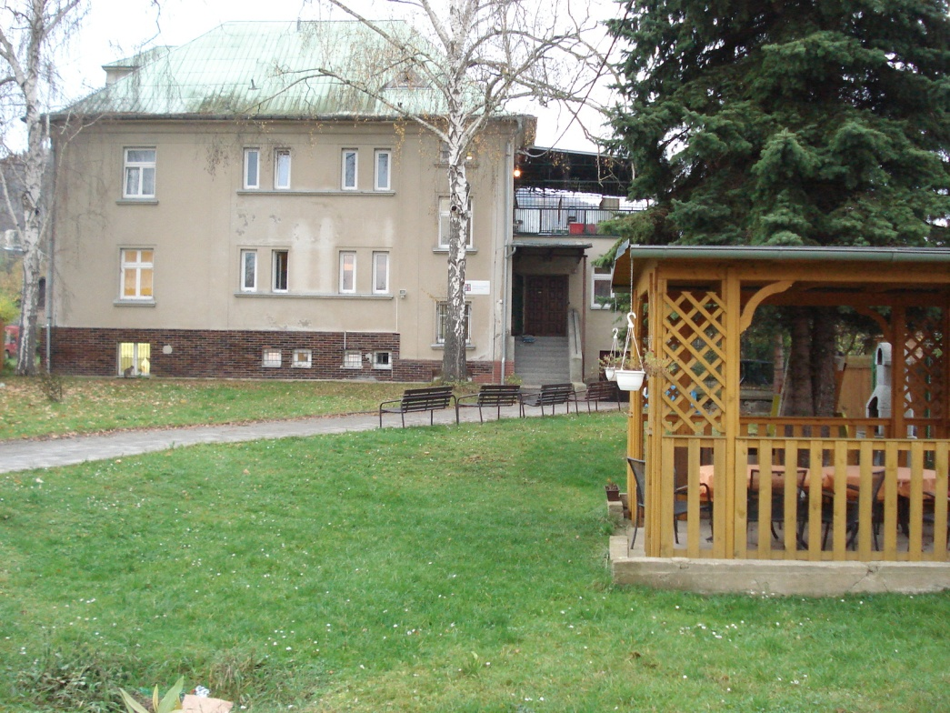
Domov pro osoby se zdravotním postižením Trmice
Zřizovatel: Ústecký kraj (od 1.1.2009)
Adresa: Za Humny 580, Trmice 400 04
Vznik: 1991 (jako příspěvková organizace Statutárního města Ústí nad Labem..v roce 1992 vznik pracovních skupin pro jednotlivé sociální oblasti plánování v soc. službách, kdy skupina lidí oslovila politickou reprezentaci v ÚL a začalo se mluvit o nedostatku terénní péče a nutnosti komunitního plánování)

Slide 2
Jak jsme začínali…
Otevření ÚSP: 1991 (jako detašované pracoviště ÚSP Hliňany)
kapacita: 18 lůžek ve dvou velkokapacitních pokojích
zaměstnanci: kolovali..jednou v Hliňanech, jednou v Trmicích….jenom zdravotní sestry
rok 1992: přestavba pokojů pomocí příček na čtyřlůžkové a pětilůžkové (první malý krok ke zlepšení prostředí)
rok 2006: další příčky a vznik dvoulůžkových a třílůžkových pokojů

Slide 3
Jak jsme žili…
Do zařízení se nastěhovali chlapci a muži ve věku od 13 do 50 let
všichni zbavení právní způsobilosti a většina v dětství zbavena školní docházky
…a nastal čas změn…vyhledávání pracovních příležitostí v ústavu i mimo ústav, nabídnuto „večerní“ vzdělávání a začleňování do běžné komunity v rámci sportovních aktivit a zájmových kroužků
!!! Všechny aktivity jsme se snažili dělat mimo ústav!!!
individuální plánování – velký důraz na individuální plánování jednotlivých klientů, pracovní rehabilitace dle dovedností klienta, velký důraz na péči o osobu vlastní (výběr jídla, výběr ošacení, hospodaření s fin. prostředky)
spolupráce s organizacemi, které nám nabídly to co jsme právě potřebovali pro jednotlivé klienty…v oblasti zaměstnávání, vzdělávání a volnočasových aktivitách

Slide 4
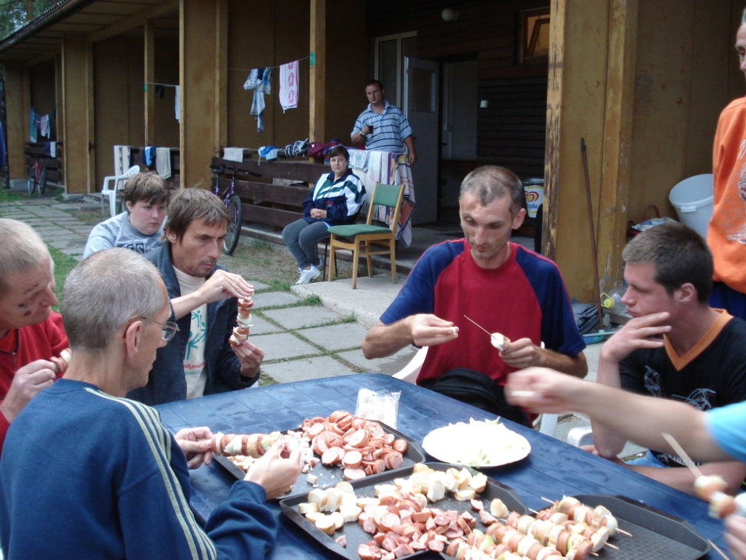
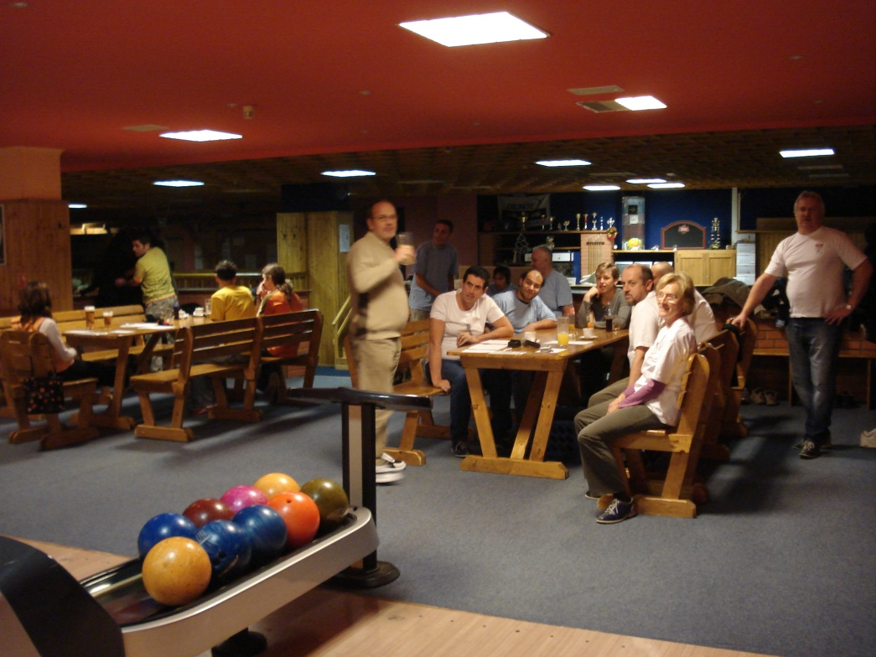
Společné akce - integrace

Slide 5
Kam jsme došli…
klienti si začali uvědomovat sami sebe
naučili se vybírat si vyhovující aktivity v oblasti kultury, sportu
naučili se používat varnou konvici, mikrovlnou troubu, myčku na nádobí, lednici…
A některým byl ústav už „malý“…my jsme jim neměli co nabídnout a tak nějak sama začala podpora samostatného bydlení.

Slide 6
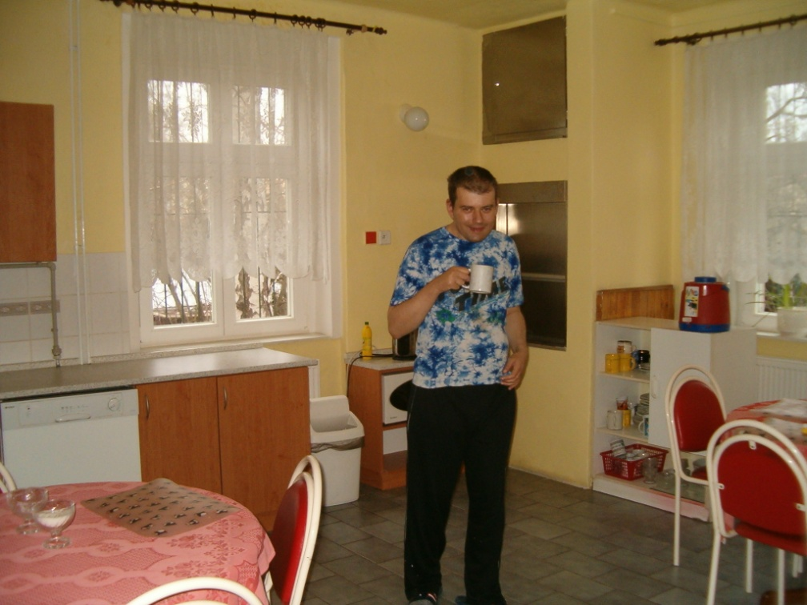
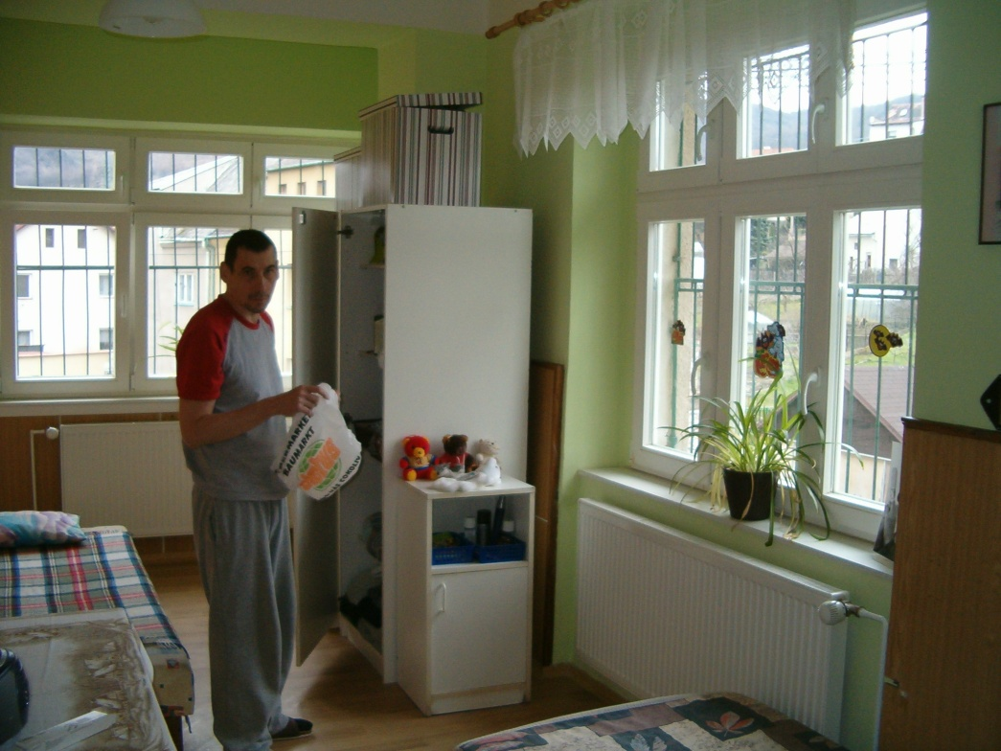
Vytvoření domova

Slide 7
Současnost
rok 2007 - registrace služby domova pro osoby se zdravotním postižením
rok 2008 – registrace služby podpora samostatného bydlení – otevření prvního bytu
klienti zaměstnáni na otevřeném trhu práce (6)
pronájem prostor mimo zařízení na pracovní rehabilitaci
rok 2009 – odchod dalších 3 klientů ze služby domova do služby podpora samostatného bydlení

Slide 8
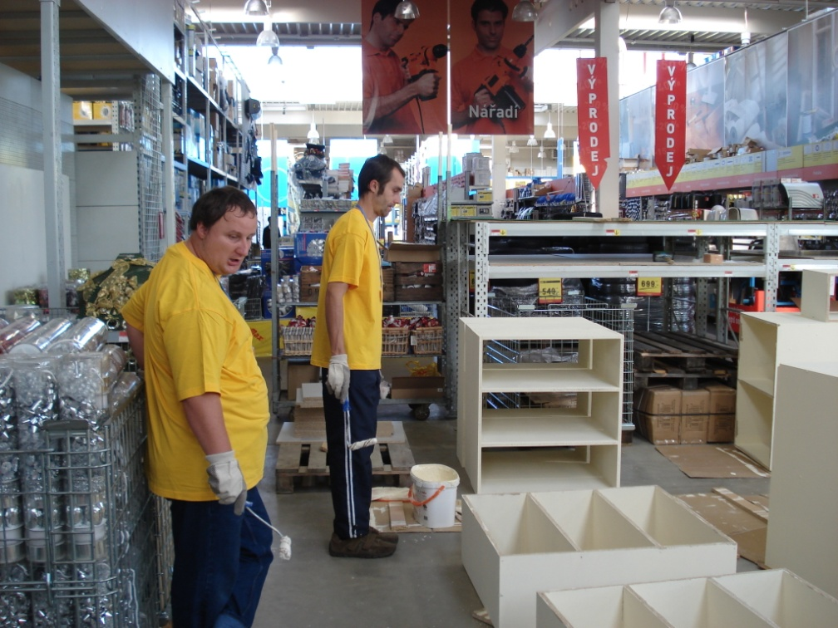
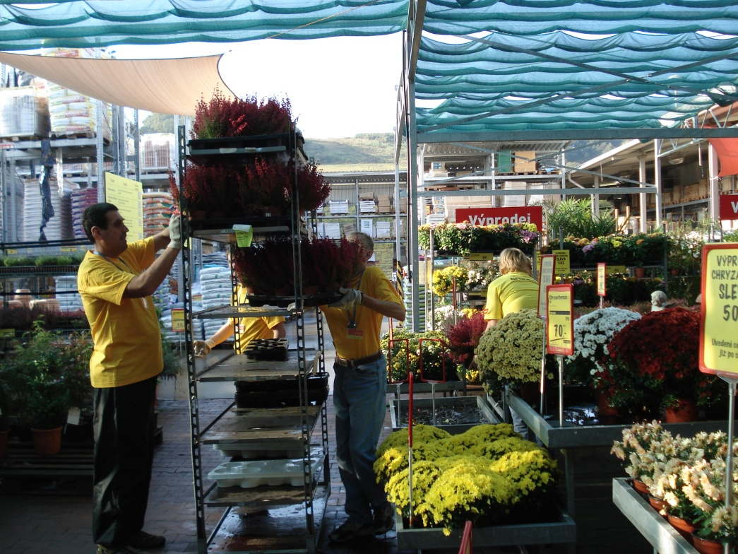
Seznámení s prací

Slide 9
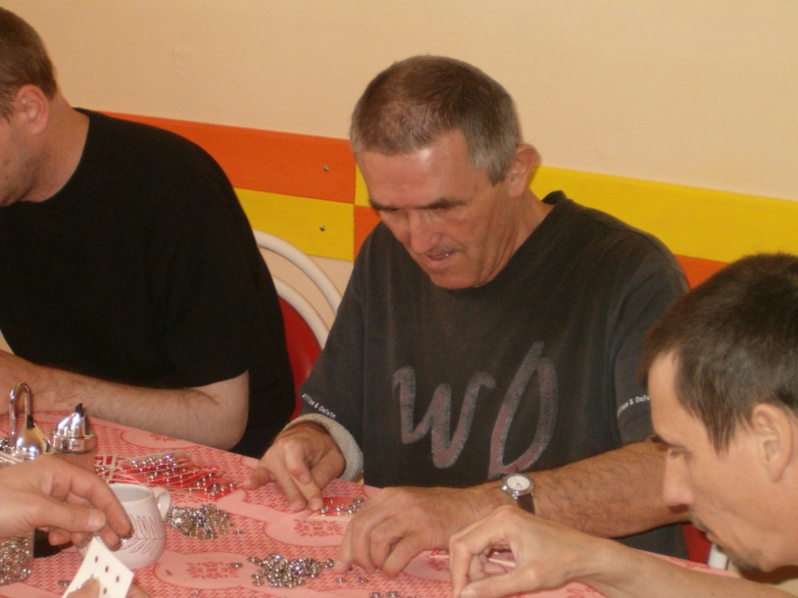
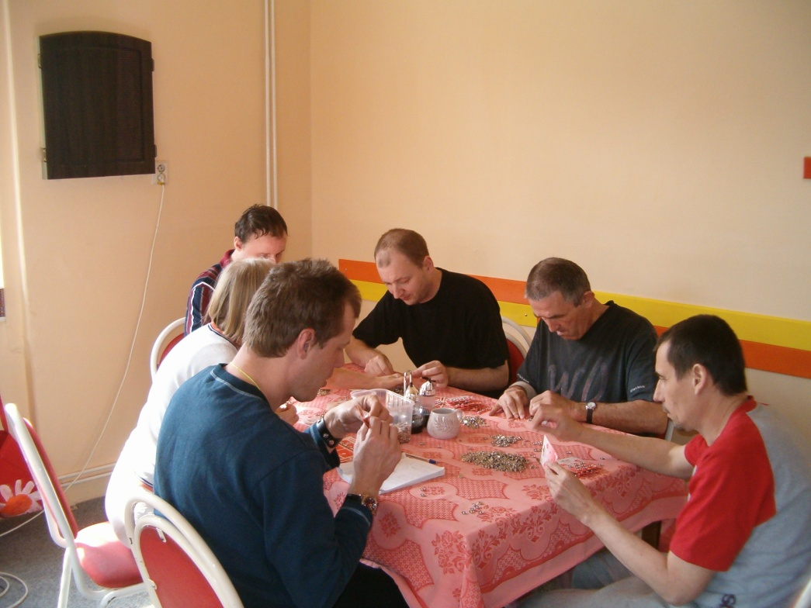
Pracovní rehabilitace

Slide 10
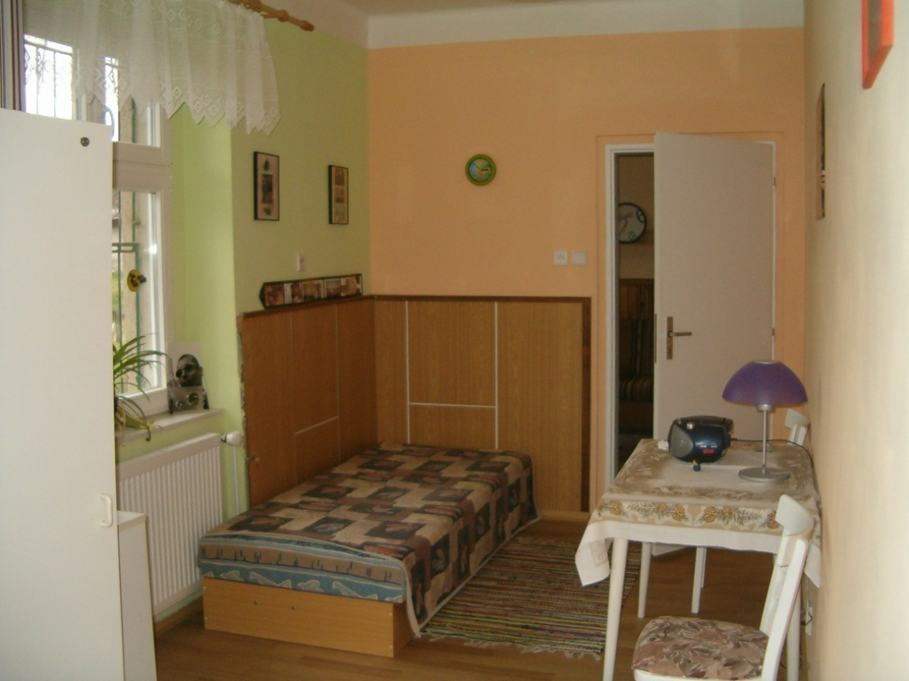
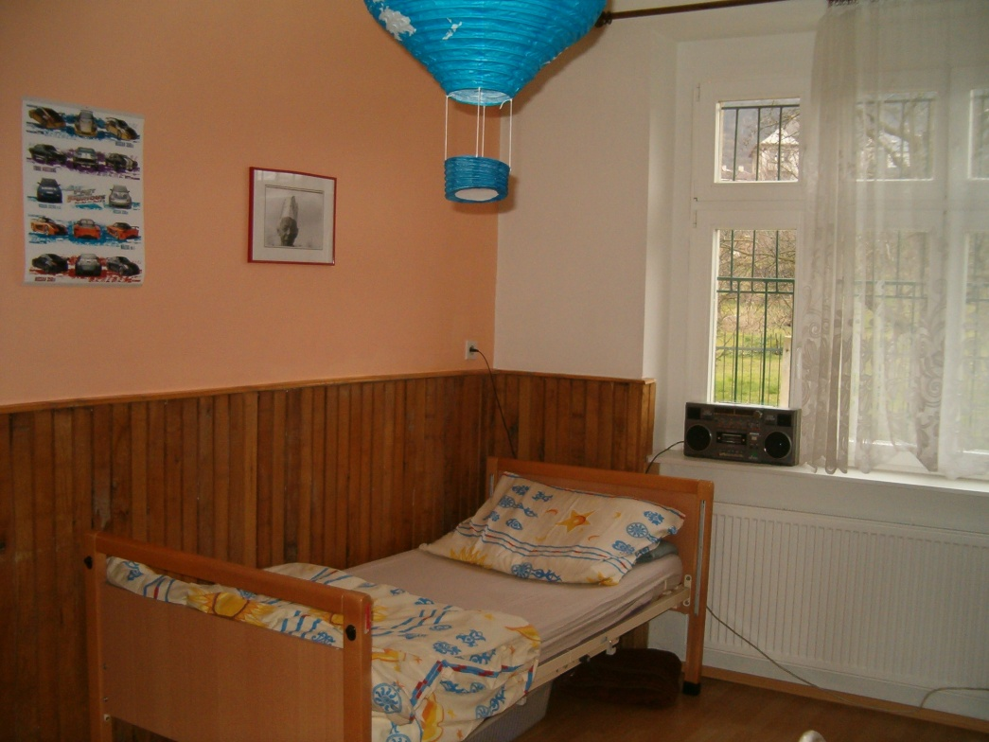
Přestavba pokojů

Slide 11
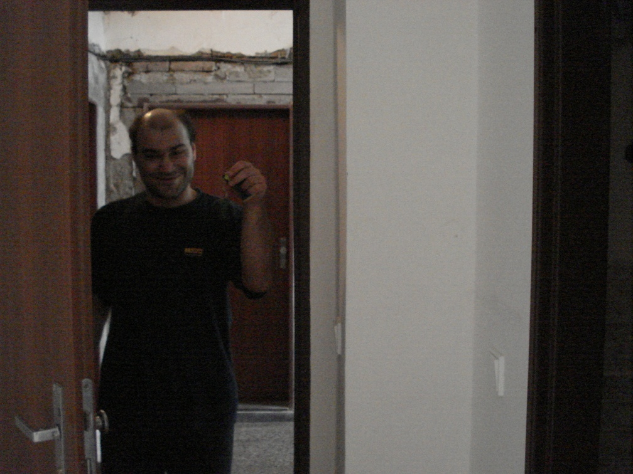
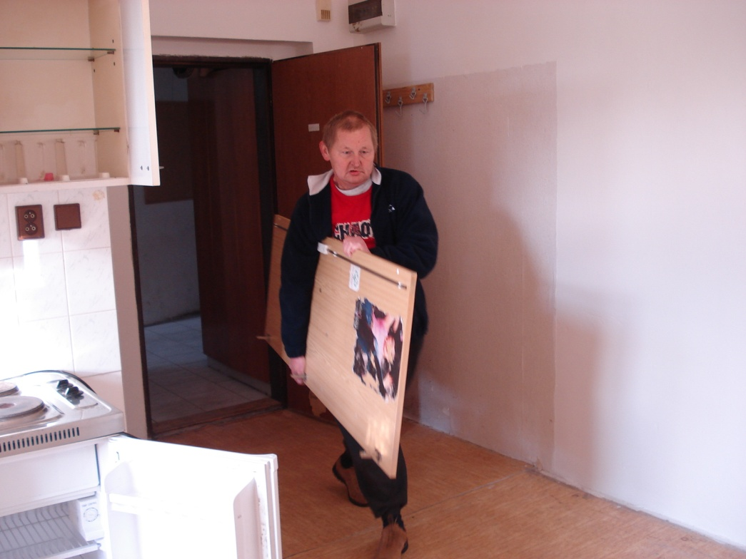
Stěhování

Slide 12
Děkuji za pozornost
Lenka Reichelová

